Slide 1


Conceitos básicos sobre Spring e JPA
Quem nunca se deparou com o dilema de criar e configurar um projeto em Spring com a finalidade de persistir dados e realizar consultas utilizando a especificação JPA com Hibernate?
Diante deste cenário, nós da Digytal iremos compartilhar algumas experiências com você que é iniciante em programação e para aqueles que já possuem alguma experiência na linguagem Java.

Slide 2



Apresentação
Frank Marlon
frank.santos@digytal.com.br
Arquiteto de Softwares
Gleyson Sampaio
gleyson.sampaio@digytal.com.br
Desenvolvedor e Instrutor
www.digytal.com.br
https://github.com/digytal
(11) 95894-0362
Raimundo Branco
raimundo.nonato@digytal.com.br
Analista e Programador

Slide 3
Proposta do Projeto
Contemplar os principais conceitos, metodologias e frameworks utilizados no desenvolvimento de aplicações com a linguagem Java, além de compartilhar algumas experiências e formas de programar.

Slide 4
Tecnologias - Sopa de Letrinhas
Spring (Boot)
O Spring é um framework open source para a plataforma Java criado por Rod Johnson e descrito em seu livro "Expert One-on-One: JEE Design e Development". Trata-se de um framework não intrusivo, baseado nos padrões de projeto inversão de controle (IoC) e injeção de dependência.
No Spring o container se encarrega de "instanciar" classes de uma aplicação Java e definir as dependências entre elas através de um arquivo de configuração em formato XML, inferências do framework, o que é chamado de auto-wiring ou ainda anotações nas classes, métodos e propriedades. Dessa forma o Spring permite o baixo acoplamento entre classes de uma aplicação orientada a objetos.
https://pt.wikipedia.org/wiki/Spring_Framework
JPA
Java Persistence API (ou simplesmente JPA) é uma API padrão da linguagem Java que descreve uma interface comum para frameworks de persistência de dados. A JPA define um meio de mapeamento objeto-relacional para objetos Java simples e comuns (POJOs), denominados beans de entidade. Diversos frameworks de mapeamento objeto/relacional como o Hibernate implementam a JPA. Também gerencia o desenvolvimento de entidades do Modelo Relacional usando a plataforma nativa Java SE e Java EE.
https://pt.wikipedia.org/wiki/Java_Persistence_API
Hibernate
O Hibernate é um framework para o mapeamento objeto-relacional escrito na linguagem Java, mas também é disponível em .Net com o nome NHibernate. Este framework facilita o mapeamento dos atributos entre uma base tradicional de dados relacionais e o modelo objeto de uma aplicação, mediante o uso de arquivos (XML) ou anotações Java (veja Annotation (java)).
https://pt.wikipedia.org/wiki/Hibernate
JPQL
JPQL - O Java Persistence Query Language é uma linguagem de consulta orientada a objetos independente de plataforma definida como parte da especificação Java Persistence API. O JPQL é usado para fazer consultas em entidades armazenadas em um banco de dados relacional.
https://en.wikipedia.org/wiki/Java_Persistence_Query_Language
Criteria
Desde o JPA 2.0, há a API de Criteria. Comumente, essa API é utilizada para fazer filtros dinâmicos.
Porém, a grande vantagem da Criteria do JPA 2.0 é nos impedir de criar consultas com erros de sintaxe, através de checagem em tempo de compilação. Ao invés de definir as consultas em uma String, temos uma definição programática, com código Java.
http://blog.caelum.com.br/consultas-fortemente-tipadas-com-jpa/
Spring Data JPA
O Spring Data JPA é um framework que nasceu para facilitar a criação dos nossos repositórios.
Ele faz isso nos liberando de ter que implementar as interfaces referentes aos nossos repositórios (ou DAOs), e também já deixando pré-implementado algumas funcionalidades como, por exemplo, de ordenação das consultas e de paginação de registros. Ele (o Spring Data JPA) é, na verdade, um projeto dentro de um outro maior que é o Spring Data. O Spring Data facilitar nosso trabalho com persistência de dados.
https://blog.algaworks.com/spring-data-jpa/

Slide 5
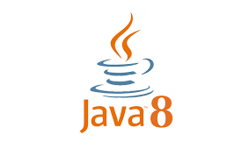

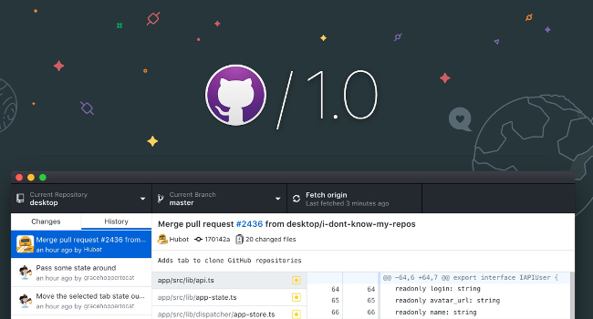





Ferramentas

Slide 6


Ferramentas
www.digytal.com.br

Slide 7
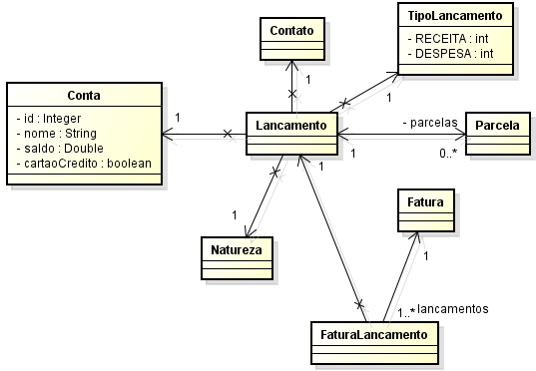
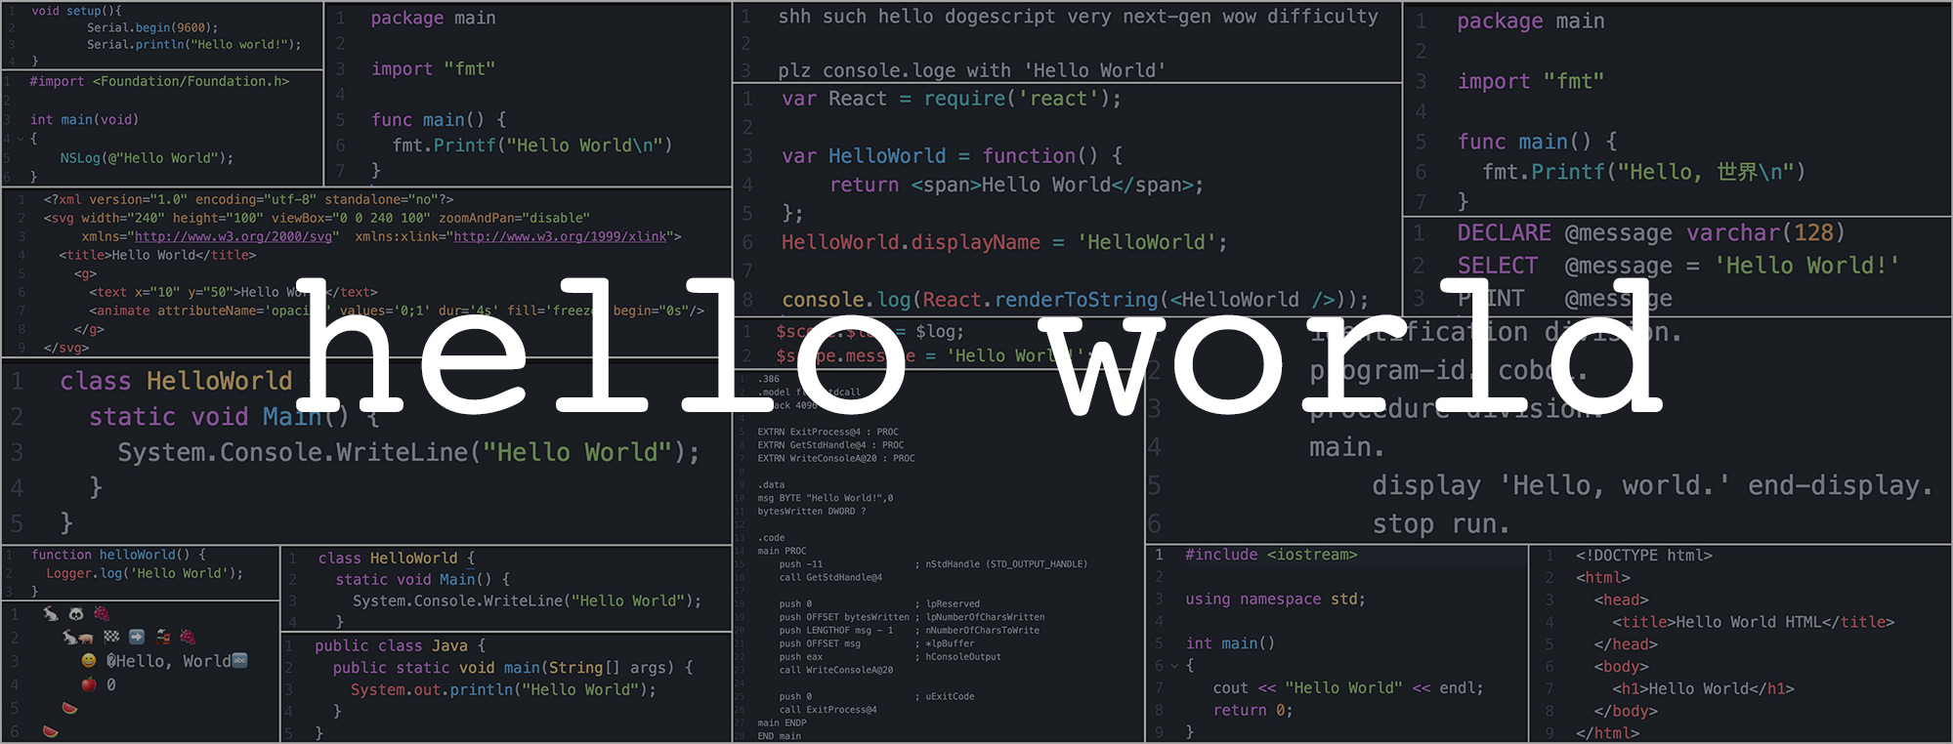
Primeiros Passos

Slide 8
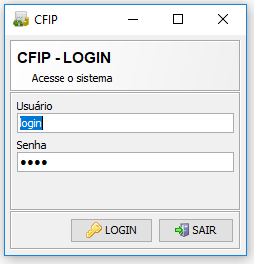

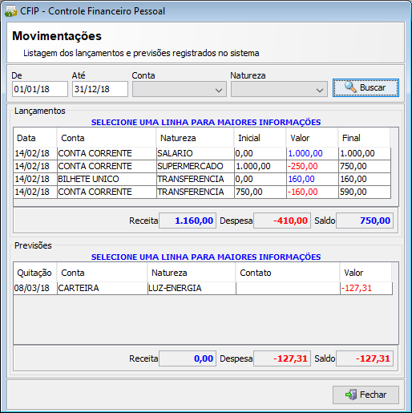
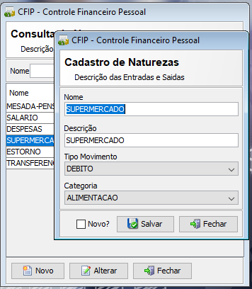
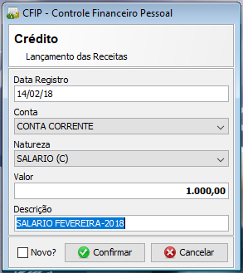
Objetivo
CFIP - CONTROLE FINANCEIRO PESSOAL
APLICAÇÃO OPEN SOURCE PARA GESTÃO DE MOVIMENTAÇÕES FINANCEIRAS PESSOAL OU EMPRESARIAL
https://github.com/digytal/cfip
atendimento@digytal.com.br

